Slide 1
Rencontre d’information
Avril 2009
TLD Canada
Alain Beaulieu

Slide 2
Agenda
Revue projets actuels
Projets futurs
Statut des commandes
Divers
Conclusion
Période de questions

Slide 3
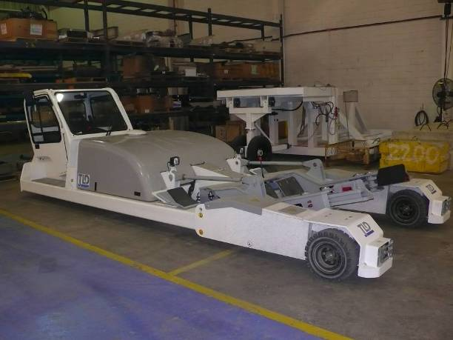

TPX-100E
Clients potentiels
  Swissport USA
  Air Alaska

Slide 4
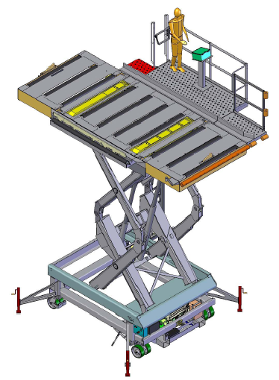
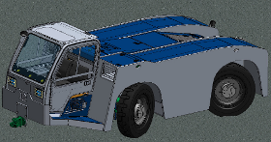
LLTT (NAVY) ALI
Début d’assemblage pour juin: 5 unités à produire
GT planifié pour le 23 juin

Slide 5
LSP/WSP
  Perception négative du marché
  Programme majeur de remise en confiance
  +131 demandes d’amélioration (EAP) à l’ingénierie
838
  3^{ième} génération
  Apprendre de la production et de l’expérience avec les démonstrateurs et des 9 machines chez GSI (NY)
  EAP: +80
Projets actuels

Slide 6
Projets Ingénierie
929Can Bus
  Sera standard à partir de Septembre 2009
838/939 Électrique
  Régénération de puissance/utilisation d’accumulateurs
  Conjointement avec UPS et FedEx
  Valider le concept avec banc d’essai: Novembre 2009
  Unité prototype début 2010
UPS nouvelle motorisation en service (Essence): retrofit
  Requis environnementaux Californie
Plateforme entretien pour UPS 929-FIX
  Permettre de travailler(Maintenance) sous une plateforme au poste de chargement
Projets futurs

Slide 7
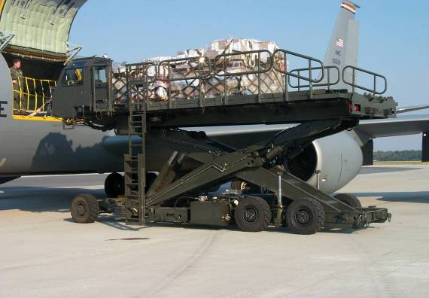
Projets Ingénierie
NBL-E pour American Airlines
  Potentiel: 20 à 60 unités
PFA60 militaire/Nasa Rescue
  Chargeur qui peut être embarqué sur l’avion par son propre pouvoir
Projets futurs

Slide 8
Carnet commandes
Commandes actuelles
  1 x ALI Air France
  2 X 121 Kanoo
  1 x 838-STD Hycom BV
  2 x 838-WID Intercargo
  2 x 838-WID Alaska
  8 unités
  1 x LSP US Airways
  5 x TMX-150-35 US NAVY
Commandes potentielles
  10 x 929 UPS pour la Chine
  5 x 838-WID Australie
  1 x 929 Hainan
  2 x 838-WID ASIG
  20 x NBL-E AA
  68 x NBL FedEx (Cummins/Hyundai)
Rythme de production prévu
Loaders: 2-5 unités par mois NBL: Selon contrat

Slide 9
Temps partagé (Usine)
  Demande faite
  Application d’ici 3-4 semaines
Programme productivité: 3 éléments à tous les niveaux de l’entreprise
  Amélioration de l’exécution (Allure et qualité du premier coup)
  Amélioration procédé et conception
    Nombre de EAP 286
  Production: Disponibilité des pièces
Divers

Slide 10
Incertitudes et moments difficiles
Maintenir bonne communication
Contrôle des coûts à tous les niveaux
Nous devons serrer les coudes et garder le focus sur la réussite de l’équipe et de TLD Canada
Engagement de tous et persévérance
Conclusion

Slide 11
Support
Qualité
Technologie
Nos buts communs en continue

